Slide 1
پیشگیری از سوانح و حوادث در مدارس با روش C4D
واحد سلامت نوجوانان ،جوانان و مدارس مرکز بهداشت غرب تهران

Slide 3
مقدمه
هر روز در دنیا کودکان و نوجوانان بسیاری در اثر سوانح و حوادث آسیب می بینند. تعدادی در بیمارستان بستری و تعدادی دچار معلولیت های موقت و یا دائم می شوند.
مصدومیت های غیر عمدی (حوادث ترافیکی، سوختگی، مسمومیت، غرق شدگی، سقوط، خفگی و آسیب های مرتبط با حیوانات و جانوران زهری) می تواند در محیط های خانه، مهد کودک، مدرسه، محل بازی، خیابان و .... برای نوجوانان اتفاق بیافتد.
سازمان جهانی بهداشت می گوید: 53% سلامت انسان ها در دنیا به نوع زندگی آنها ، رفتار ها و عادات شخصی و اجتماعی شان وابسته است.
بزرگترین سهم در سلامت ما مربوط به آن چیزی است که خودمان در زندگی مان انجام می دهیم.

Slide 5
مقدمه
وجود نابرابرهای اقتصادی و اجتماعی نقش تعیین کننده ای در میزان بروز حوادث و نیز آسیب پذیری دارد. عمده ی مصدومیت ها و مرگ و میر در کشور های با درآمدکم و یا متوسط اتفاق می افتد.
در چند سال گذشته خبر های متعددی از مرگ و میر، معلولیت و آسیب دیدگی شدید در مدارس داشتیم.
به طور مثال:
آتش سوزی درمدرسه ابتدایی شین آباد در شهرستان پیرانشهر
آسیب دیدگی شدید دانش آموز بر اثر ریزش دیوار مدرسه
مرگ هفت دانش آموز کرجی بر اثر غرق شدن در دریا در اردوی شهرستان نور

Slide 7
سوانح و حوادث منجر به فوت است. مرگ ها در نوک کوه یخ مصدومیت هاست.
هر چه از نوک کوه پایین تر بیاییم با جمعیت بیشتری مواجه می شویم که در بیمارستان بستری شده، درمان سرپایی دریافت کردند.
در کنار رفتارهای انسانی، عوامل ساختاری و محیطی هم بر بروز سوانح و حوادث در مدرسه موثرند.
سوانح و حوادث در مدارس را از نظر محل وقوع می توان به دو دسته تقسیم کرد:
حوادث داخل مدرسه(سقوط،هل دادن، مسمومیت، بریدگی و زخم، سوختگی و ضربه با شیء)
حوادث در مسیر بین خانه و مدرسه(حوادث ترافیکی و افتادن)

Slide 9
تحلیل وضعیت مصدومیت های کودکان در مدارس
برای تغییر رفتار های مرتبط با پیشگیری از سوانح و حوادث در مدارس نیاز به برنامه ریزی است.
داشتن تصویری از بروز و شیوع و توزیع مصدومیت ها در سطوح مختلفی از جمله در سطح استان، شهرستان و شهر و روستا به تفکیک مقاطع مختلف تحصیلی
تشکیل کمیته سلامت مدرسه(متشکل از مدیر، معلم،مراقب پرورشی، نماینده انجمن اولیا، نماینده ای از مرکز سلامت جامع، نماینده دانش آموزان) کمیته را تشویق کنیم که برنامه ریزی در این زمینه را شروع کند.
شناسایی و تحلیل علل رفتاری و غیر رفتاری مرتبط با مصدومیت ها
می توانیم به فرم ثبت موارد سوانح و حوادث دانش آموزان در پرونده سلامت مدرسه مراجعه کنیم.بر اساس اطلاعات ثبت شده دریابیم که کدام پایه دچار چه نوع حادثه ، در کجا و چه نوع آسیبی به آنها وارد کرده است.

Slide 10
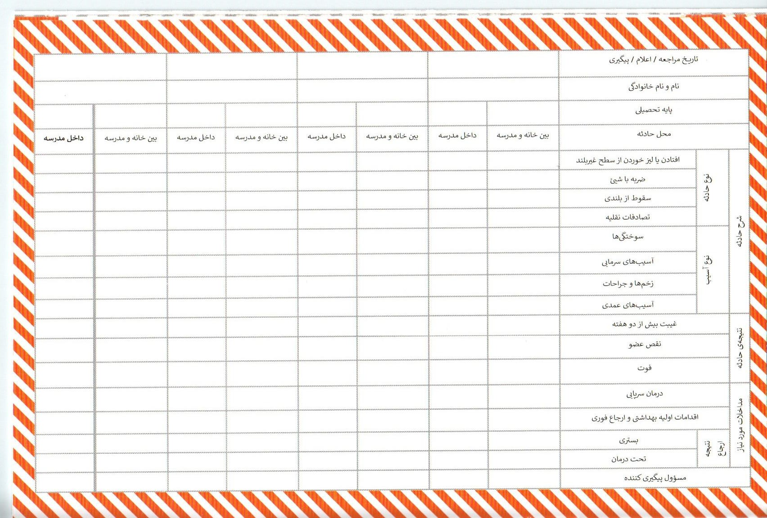

Slide 11
مصاحبه و بحث های گروهی ابزار هایی هستندکه می توانند ما را در این مسیر یاری کنند. تمام دانش آموزان آن پایه تحصیلی می توانند گروه هدف ما باشند.در این گفتگو ها به دنبال پاسخ چند سوال هستیم.
چرا این حادثه برای این گروه خاص از دانش آموزان اتفاق می افتد؟
چه رفتار هایی باعث بروز این حادثه می شود؟
چه کسانی این رفتار ها را انجام می دهند؟ یا برای انجام آنها توسط سایرین تاثیر گذارند؟
آیا آنها از خطر آفرینی این رفتارها آگاهی دارند؟ اگر دارندچرا همچنان آن را انجام می دهند؟
چه عوامل غیر رفتاری بر بروز این حادثه تاثیر گذار است؟
چه طور می توان از بروز این حادثه جلوگیری کرد؟

Slide 12
بر اساس پاسخ ها ما می توانیم علل رفتاری و غیر رفتاری بروز حادثه در دانش آموزان شناسایی کنیم.
علل غیر رفتاری | علل رفتاری
قرارگیری کلاس های پایه پنجم در طبقه سوم مدرسه | هل دادن(به ویژه هل دادن توسط دانش آموزان درشت اندام تر)
 | شرط بندی برای زودتر رسیدن به حیاط
باریک بودن راهرو ها و ازدحام در آنها | زیر پایی گرفتن برای هم
 | باور به اینکه زمین خوردن چندان خطرناک .نیست

Slide 13
زمانی که از تغییر رفتار حرف می زنیم منظورمان ایجاد یک رفتار درست ، حذف یک رفتار نادرست، اصلاح یک رفتار نادرست و جایگزین کردن یک رفتار به جای رفتار نادرست پیشین است.

Slide 14
طراحی پروژه های تغییر رفتار
گام اول: افزایش آگاهی و ایجاد دغدغه
افزایش آگاهی گروه هدف و افرادی که بر رفتار آنها تاثیر گذارند.
باید بدانیم سطح آگاهی وحساسیت گروه هدف ما نسبت به موضوع چقدر است.
سنجش آگاهی می تواند با شیوه پیش آزمون و پس آزمون انجام شود. نوشتن انشا یا روزنامه دیواری از موضوع مورد نظر
گرد آوری اطلاعات و داشته ها( شامل آمار، نمونه ها و سناریو های مرگ و تجارب واقعی، مواد و ابزار ها، موانع و مزایا و راه حل ها)
منابع اطلاعات معتبر باشد
اطلاعات تکراری نباشد.

Slide 15
ادامه
انتقال اطلاعات به گروه هدف تغییر رفتار
کتابچه،ویدئو
انتخاب شیوه انتقال اطلاعات به چند موضوع وابسته است.
چه نوع داده هایی دریافت کردیم.
چه منابعی در اختیار داریم.
چه روش هایی برای گروه هدفمان جذابیت بیشتری دارد.
ارتقا هنجار اجتماعی تقویت کننده ی تغییر رفتار
گروه های مرجع را باید شناسایی کنیم و باید ببینیم چطور می توانیم آنها را تشویق کنیم که از این تغییر رفتار حمایت کرده و آن را تقویت کنیم.

Slide 16
هنجار های اجتماعی الگو های استاندارد شده رفتار و کردار هستند و به مردم یک جامعه می گویند در هر شرایطی چه رفتاری را باید داشته باشند. هنجار ممکن است مدون یا نانوشته باشند. ولی معمولاً همه از آن خبر دارند.در واقع بر اساس هنجار های اجتماعی است که مردم تصمیم می گیرند چه رفتارهایی را انجام بدهند و از چه رفتار هایی دوری کنند. این هنجارها لزوماً دائمی نیستند و ممکن است بر اساس تغییراتی در ارزش های جامعه، تغییر پیدا کنند.

Slide 17
گام دوم: برانگیخته شدن برای تمرین رفتار جدید
دو اقدام باید انجام شود.
ساختن پیام های ارتباطی تاثیر گذار(کی، کجا، چطور)
پیام های مثبت
پیام های منفی
پیام های خنثی
پیام های ارتباطی با هدف تشویق به ترک سیگار
منفی | خنثی | مثبت
سیگار عامل اصلی سرطان است. | روزانه بیش از 15 میلیارد نخ سیگار در سراسر جهان مصرف می شود. | ترک سیگار، موجب افزایش طول عمر می شود.

Slide 19
چه چیز هایی یک پیام را ترغیب کننده می سازد؟
بیان دلیل و چرایی در پیام
ایجاد همدلی با مخاطب
جاذبه عاطفی در برابر جاذبه منطقی
جاذبه مثبت در برابر جاذبه منفی
جاذبه جمعی در برابر جاذبه شخصی
پیام با نتیجه گیری مشخص در برابر پیام با نتیجه گیری باز

Slide 20
برای تکرار کوتاه مدت و تثبیت بلند مدت رفتار لازم است اقدامات زیر را انجام دهیم.
تکرار رفتار در کوتاه مدت(شامل کاهش موانع، ایجاد مهارت، اطمینان دادن بابت امکان تثبیت رفتار جدید)
دسته دیگری از پیام ها هستند که به آنها دعوت به اقدام گفته می شود. مانند کمپین ها(روز های سه شنبه بدون خودرو با دستبند زرد)
تداوم رفتار در بلند مدت(شامل تقدیرو بزرگداشت تجارب موفق، پیگیری و یاد آوری جدید)
تشویق برای تداوم رفتار جدید (جمعیت معتادان گمنام)

Slide 22
گام سوم: تکرار کوتاه مدت و تثبیت بلند مدت رفتار
زمانی که از تغییر رفتار حرف می زنیم در حقیقت منظورمان تبدیل شدن آن به بخشی از زندگی مان در بلند مدت است.
بنابراین باید روش هایی را شناسایی کنیم که به تکرار رفتار جدید در کوتاه مدت و تداوم آن در بلند مدت کمک می کنند.
در مثال جمعیت معتادان گمنام ( تولد های ماهانه یا سالانه برای اعضا برگزار می کند) یا تغییر رفتار عبور از پله ها در مدرسه

Slide 23
در تجربه دانشگاه علوم پزشکی گناباد در پروژه پیشگیری از سقوط کودکان دبستانی (از طریق هل دادن) آنان دریافتند که کودکان اگر مهارت های کنترل خشم را یاد بگیرند، ممکن است از رفتار های خشن نظیر هل دادن یا زدن یکدیگر پرهیز کنند. به همین منظور کلاس هایی را با این مضمون برای آنان برگزار کردند.

Slide 26
از توجه شما سپاسگزارم
واحد سلامت نوجوانان،جوانان و مدارس

